Slide 1
問題解決レポート記入における心得
あなたは、どう考え、どう行動したか。
わかりやすく表現し、伝えることができますか。

Slide 2
１．問題解決型QCストーリーのSTEP
もともと品質管理の手法として普及したものだが
トヨタでは、階層別教育でのマネジメントの振り返りにも使われ、
巷では「トヨタのA3」とか「問題解決８step」とか言われる
１）テーマの選定
２）現状の把握
３）目標の設定
４）要因の解析
５）対策の立案・選定
６）効果の確認
７）歯止めと標準化

Slide 3
PDCAのステップを実践するフォーマットになっている
Pに重心が置かれ、どう考え、どう行動したか紙面上で明確になる
考えの浅さや場当たり的行動はストーリーはを破綻させ、馬脚を現す
問題解決 | 能力向上の効果
１）テーマの選定 ２）計画の立案 | 目的志向の考え方
３）現状の把握 | 情報の分析、事実・データの把握
 | 現状と目標の差異を認識し、適切な方向付けをする（課題の形成）
／目標の設定 | 目標の具体化・数値化による管理
４）要因の解析 | 情報の要素の把握／分解と再構成
５）対策の立案・選定 | 状況を実現するために必要な要素の把握／発想力／目的に対する手段の最適化
 | 状況から派生する可能性の列挙・想定
６）効果の確認 | 時系列的な状況の把握
７）歯止めと標準化 | 重要要素の抽出と表現
P
D
C
A

Slide 4

１）テーマの選定
このギャップが問題
あるべき姿
現実
緊急度・重要度・拡大傾向からテーマを選ぶ
よくある誤解：
「問題」＝運営の支障になるもの
(例）材料費の高騰、半導体や樹脂材料不足
新工法・新設備の失敗
これは間違いではないが、顕在化した問題は氷山の一角
方針で示された目標（QCD）の達成を阻むものや
会社を蝕む慢性病が本質問題である

Slide 5

２）現状の把握
着眼大局
ポイント：綿密かつ定量的に
問題の全体を俯瞰し、着眼すべきポイントを絞り込む
（特性要因図：魚の骨、パレート図、重回帰分析など）
要因をすべて洗い出す（直感で絞り込まないこと）
総論ー各論ー総論の順で起承転結
３）目標設定
目標は１つのみ、定量的に、時期を明確に
４）要因の解析
着手小局
絞り込んだポイントに対し、
「なぜ」を繰返しながら掘り下げる
いきなり対策しない ５なぜが先
コンベア上のワーク過多
コンベアモータ
の過負荷
ワークのバリ
サプライヤ品質不安定
ワーク引っ掛かり
ガイド形状不良

Slide 6
５）対策の立案・選定
対症療法（流出防止）か？
真因追求（発生源対策）か？
重要なのは目標達成の目途づけ
コンベア上のワーク過多
コンベアモータ
の過負荷
ワークのバリ
サプライヤ品質不安定
ワーク引っ掛かり
ガイド形状不良
かつては対症療法はご法度だったが最近は公平な判断が求められる
 | 対応策 | コスト | 効果 | 納期 | 総合評価
対症療法 | モータ容量UP | × | 〇 | × | 恒久対策
発生源対策 | ワーク過多対策 | × | 〇 | ×
 | サプライヤ品質向上 | ？ | × | × | 無理だろう
ガイド修正 | ガイド形状 | 〇 | 〇 | 〇 | 暫定対策
いちばんいけないのは場当たり的対策による手戻り

Slide 7
６）効果の確認
７）歯止めと標準化
これでA3
タイトル
問題の発見
要因解析
現状分析
対策立案
目標設定
効果確認
歯止め
このあたりはさらっと述べ、ほとんど紙面は割かない

Slide 8
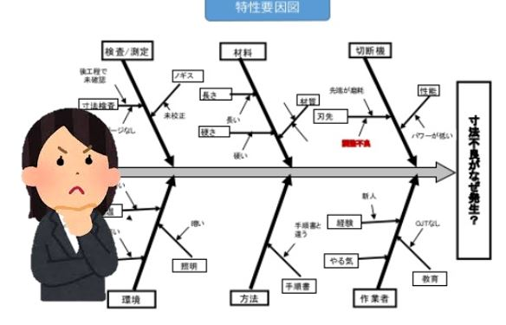
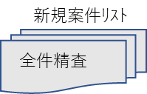
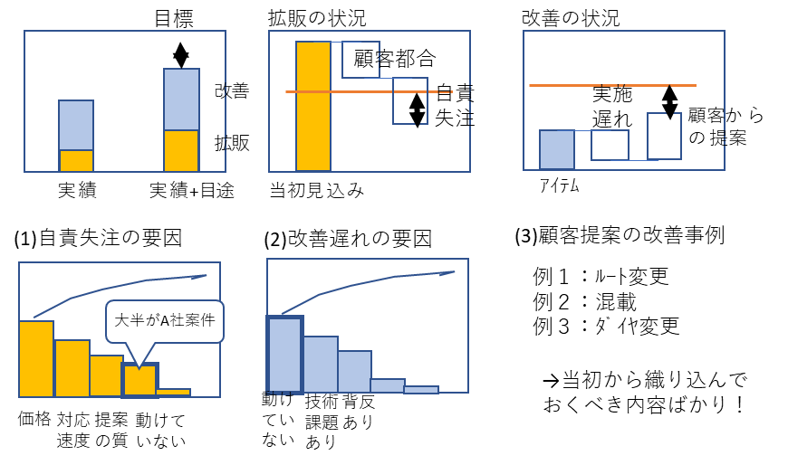
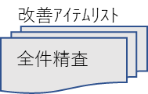
物流業者様に行ったアドバイスの例
各スタッフには新規案件獲得と費用改善の双方に目標値が付与されているが現在の達成状況は以下の通りで年度での目標達成は大変厳しい状況
特に若手２名が苦戦している
要因洗い出し
要因は多岐に及ぶ。
Aさん
Bさん
Cさん
Dさん
行動が充分でない為アイテムも有望顧客も不足。

Slide 9

例では「動けていない」をキーワードにしてみた。
本当の真因はわからない。
業務用車足りてねーじゃん
自らの行動は自職場の現状認識に基づき「自ら考える」

Slide 10
３．まとめ
上司の関心は
問題は解決したか？
正しいステップで問題解決を図ったか？
（自分で考えて行動でき、次も任せて良いか？）
あくまで現状把握・要因解析（どう考えたのか？）がキモ。
深く考えていないレポートは途中で聞いてもらえなくなる。

